Slide 1
Audiência Pública
LEI ORÇAMENTÁRIA ANUAL
LOA - 2019
Administração
2017-2020

Slide 2
Fundamentos Legais
A Lei de Responsabilidade Fiscal (Lei Complementar 101/00) em seu artigo 48, inciso I, determina a realização de Audiências Públicas no processo de elaboração e aprovação da Lei Orçamentária Anual.

Slide 4
INSTRUMENTOS DE PLANEJAMENTO (Ciclo Orçamentário – Integração)

Slide 5
A INTEGRAÇÃO PPA, LDO, LOA
PPA 2018-2021
LDO
2018
LOA
2018
LDO
2019
LOA
2019
LDO 2020
LOA
2020
LDO 2021
LOA 2021
PPA 2018-2021: Lei 5.563 de 04 de Outubro de 2017.
LDO 2019: Lei 5.673 de 20 de Setembro de 2018.

Slide 6
LEI ORÇAMENTÁRIA ANUAL – LOA
Tem por finalidade a concretização dos objetivos e metas estabelecidas no Plano Plurianual.
É o cumprimento ano a ano das etapas do PPA, em consonância com a LDO e a LRF.
A CF/88 estabelece que a iniciativa dos instrumentos de planejamento é privativa do Chefe do Executivo.

Slide 7
A Lei Orçamentária Anual compreenderá: (CF/88 – Art. 165, § 5º ):
I - o orçamento fiscal referente aos Poderes do Município, seus fundos, órgãos e entidades da administração direta e indireta, inclusive fundações instituídas e mantidas pelo Poder Público;
II - o orçamento de investimento das empresas em que a União, direta ou indiretamente, detenha a maioria do capital social com direito a voto;
III - o orçamento da seguridade social, abrangendo todas as entidades e órgãos a ela vinculados, da administração direta ou indireta, bem como os fundos e fundações instituídos e mantidos pelo Poder Público.

Slide 8
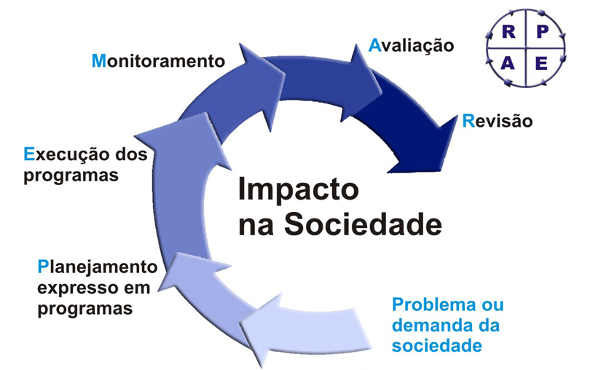
Programas para Atender a Sociedade

Slide 9
Etapas de elaboração do Orçamento:
Estimativa da receita;
Formulação da proposta parcial de orçamento de cada unidade gestora (ações que se pretende executar através de cada secretaria/órgão);
Compatibilização das propostas setoriais à luz das prioridades estabelecidas e dos recursos disponíveis, conforme orientações e diretrizes da LDO, e;
Consolidação e montagem, por parte do órgão central de planejamento/orçamento, da proposta orçamentária a ser submetida à apreciação do Poder Legislativo.

Slide 10
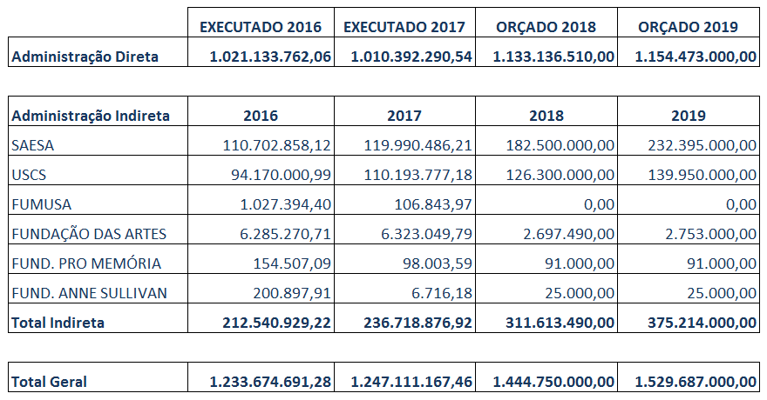
COMPARATIVO DA RECEITA

Slide 11
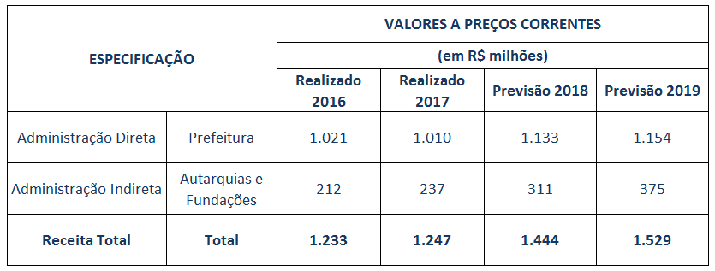
RECEITA CONSOLIDADA

Slide 12
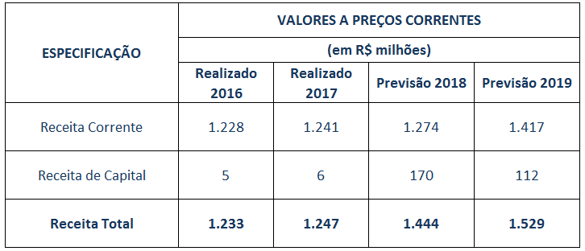
RECEITA CONSOLIDADA

Slide 13
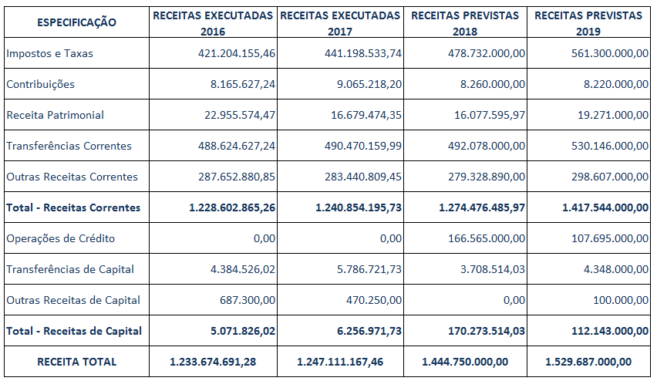
RECEITA CONSOLIDADA

Slide 14
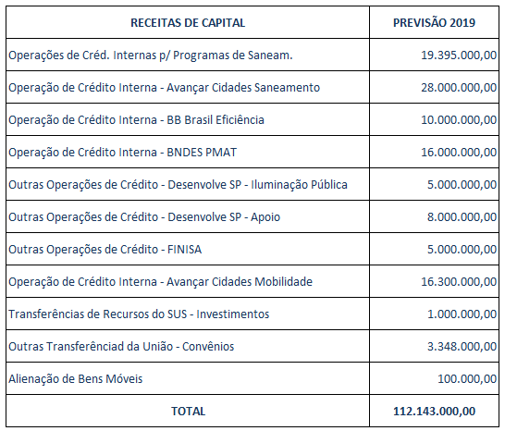
RECEITAS DE CAPITAL

Slide 15
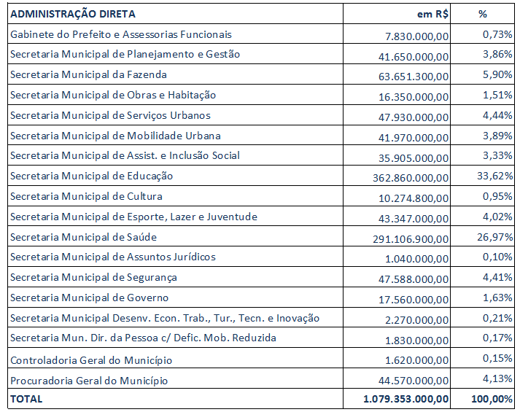
DESPESAS POR ÓRGÃOS DE GOVERNO E DE ADMINISTRAÇÃO

Slide 16
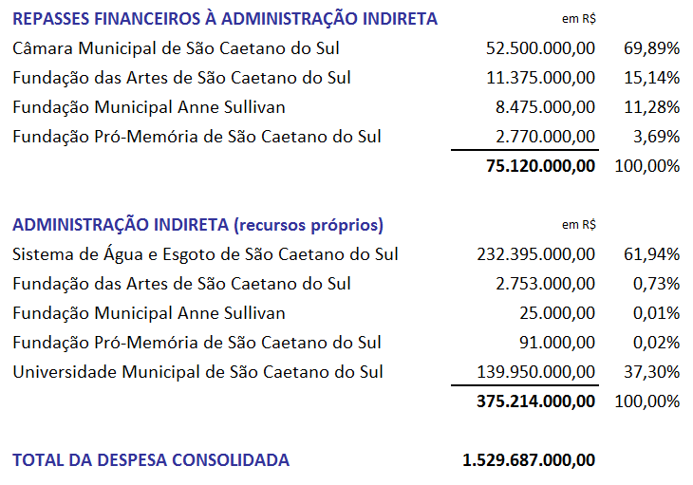
DESPESAS POR ÓRGÃOS DE GOVERNO E DE ADMINISTRAÇÃO

Slide 17
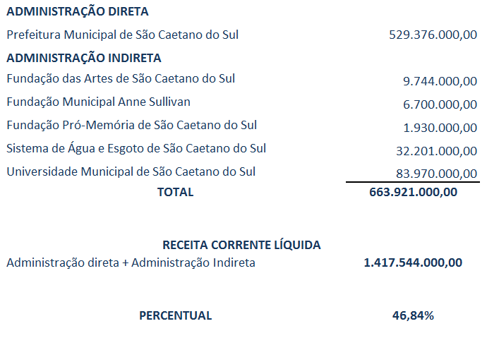
DESPESA COM PESSOAL E ENCARGOS
LOA 2019

Slide 18
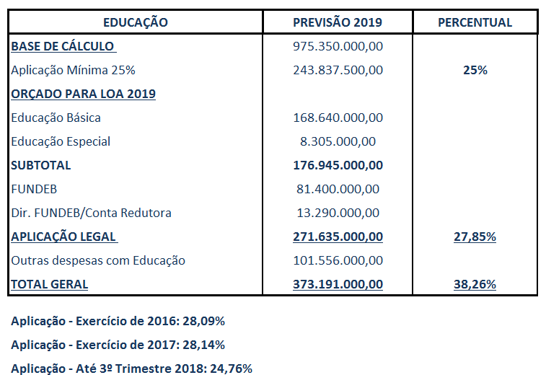
APLICAÇÃO NA EDUCAÇÃO
LOA 2019

Slide 19
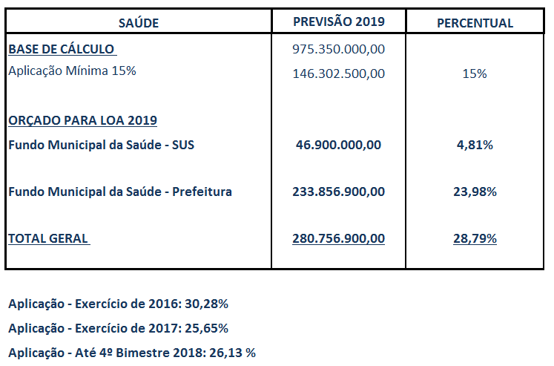
APLICAÇÃO NA SAÚDE
LOA 2019

Slide 20
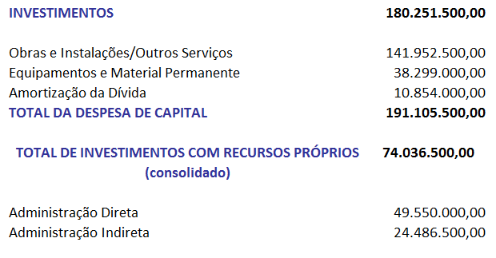
DESPESAS DE CAPITAL
LOA 2019

Slide 21
DESTAQUES E INVESTIMENTOS PREVISTOS
Manutenção dos programas sociais:
Auxílio Alimentação
Agente Cidadão Sênior
Agente Jovem
Mais Oportunidade
Retomada do Programa:
Leite é Vida
Educação:
Uniforme Escolar
Kit Escolar
Auxílio Transporte Escolar

Slide 22
DESTAQUES E INVESTIMENTOS PREVISTOS
Implantação do projeto de Modernização Administrativa: Planejamento Estratégico, Carteira de Identificação do Munícipe; Gestão de Próprios Municipais, Plataforma de Inteligência Cognitiva;

Slide 23
DESTAQUES E INVESTIMENTOS PREVISTOS
Eficientização do Parque de Iluminação Pública com a construção de um Centro Integrado de Controle;
Construção do Atende Fácil Saúde;
Revitalização do Teatro Paulo Machado de Carvalho;
Reforma e adequação das escolas:
EMEF “Eda Mantoanelli”
EMEI “José Corona”
EMI “Luiz José Giorgetti”
EMEF “Olyntho Voltarelli”

Slide 24
DESTAQUES E INVESTIMENTOS PREVISTOS
Reconstrução do Viaduto Independência;
Hub intermodal – Terminal Rodoviário;
Ruas Completas – Quadrilátero Central;
Modernização e ampliação do sistema semafórico;

Slide 25
DESTAQUES E INVESTIMENTOS PREVISTOS
Investimento em água: melhorias no sistema de abastecimento de água, implantação de telemetria em pontos de interesse, recuperação de poços artesianos;
Investimento em esgoto: ampliação e substituição da rede de esgotamento sanitário;
Investimento em drenagem: construção de bacias de captação (sub bacia C4, F2, A5/A6);
Resíduos Sólidos: modernização e ampliação da Coleta Seletiva e construção de Ecopontos.

Slide 26
Secretaria Municipal de Governo
R: Eduardo Prado, 201 – Bairro São José – São Caetano do Sul – SP
Telefone: 4233-7471
segov@saocaetanodosul.sp.gov.br
Secretaria Municipal da Fazenda
R: Eduardo Prado, 201 – Bairro São José – São Caetano do Sul – SP
Telefone: 4233-7201
fazenda@saocaetanodosul.sp.gov.br

